Slide 1

Creational
Abstract Factory
Structural
Adapter
Design Patterns GoF
Behavioral
Command

Slide 2
O que são Design Patterns?
Design Patterns ou padrões de projetos são soluções generalistas para problemas recorrentes durante o desenvolvimento de um software. Não se trata de um framework ou um código pronto, mas de uma definição de alto nível de como um problema comum pode ser solucionado.
Os autores do livro “Design Patterns: Elements of Reusable Object-Oriented Software”
agruparam os Design Patterns em três tipos diferentes: Creational (Criação),
Structural (Estrutura), Behavioral (Comportamental).

Slide 3
Introdução
Abstract Factory
Este padrão tem a intenção de fornecer uma interface para criação de famílias de objetos relacionados ou dependentes sem especificar suas classes concretas.
Adapter
O padrão Adapter consiste em adaptar a interface de uma classe ou objeto para ser usada de outra forma, porém sem alterar a interface ou implementação.
Command
Encapsular uma solicitação como um objeto, permitindo desta forma parametrizar clientes com diferentes solicitações, enfileirar ou
fazer o registro (log) de solicitações e suportar operações que podem ser desfeitas.

Slide 4
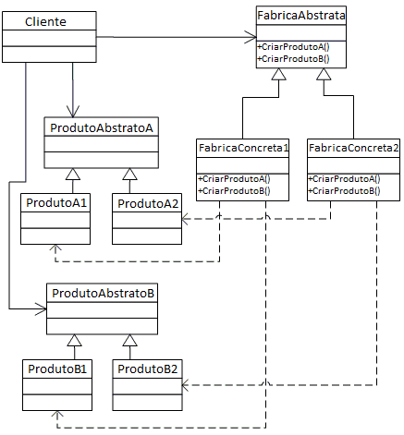
Abstract Factory
No Abstract Factory, ou Fábrica Abstrata,
a aplicação cliente interage com uma
'fábrica genérica de objetos‘.

Slide 5
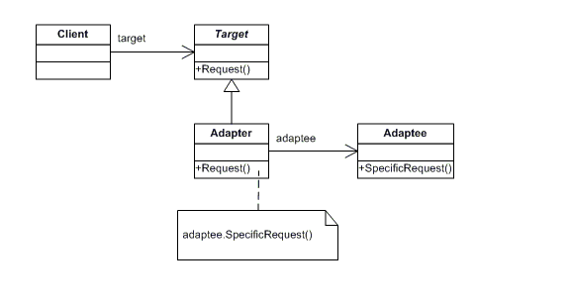
Adapter
O Adapter converte a interface de uma classe para outra interface que o cliente espera encontrar, "traduzindo" solicitações do formato requerido pelo usuário para o formato compatível com a classe adaptee e as redirecionando. Dessa forma, o Adaptador permite que classes com interfaces incompatíveis trabalhem juntas.

Slide 6
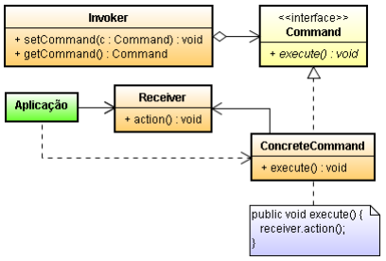
Command
A classe aplicação cria um comando concreto e configura o receiver para que este possa executá-lo. A classe Receiver, que pode ser qualquer classe na aplicação, sabe como executar o trabalho necessário. ConcreteCommand é responsável por manter um vínculo entra uma ação (método action()) e um objeto da classe Receiver. Assim, um objeto Invoker invoca o método execute() e ConcreteCommand realiza uma ou mais ações no objeto Receiver. O papel do Command, que pode ser uma interface ou classe abstrata, é o de disponibilizar uma interface comum a todas as classes concretas que a implementam.

Slide 7





Professores G1
Gustavo Tolentino
Leandro Rangel
Renato Alves
Ruben de Castro
Yuri Suhett

Slide 8
Obrigado!

Slide 9
Azure DevOps
Link do Azure

